Slide 1
MongoDB
Présentation par Ali Boutaleb
Semaine du 25 au 29 Mai 2020

Slide 2
NoSQL
Le modèle de base de données relationnelles a dominé le marché pendant un long moment.
Il est basé sur les algèbres de relations, les sélections, les projections, les jointures, etc…
L’évolution du monde de l’informatique et des données a beaucoup évolué et de nouveaux besoins sont apparus.
Pourquoi le besoin de passer au NoSQL ?
Le volume des données créées double tous les 2 ans
La variété des types de données créées (Smartphones)
La vélocité avec laquelle les données changent est également très importante (Internet of Things)
https://www.digora.com/fr/blog/definition-base-nosql-datastax-mongodb

Slide 3
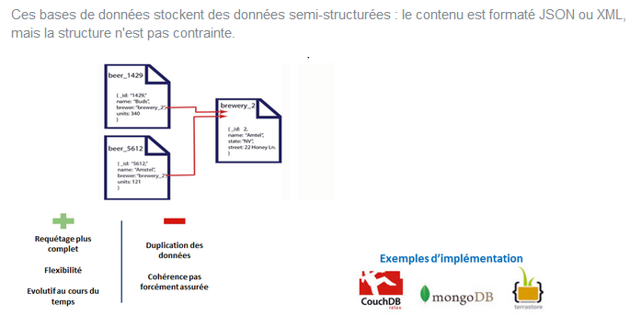

NoSQL
Quels sont les différents types de base de données NoSQL ?
Entrepôts clé-valeur
Orienté documents
Orienté colonnes
Orienté graphes
Type orienté documents

Slide 4
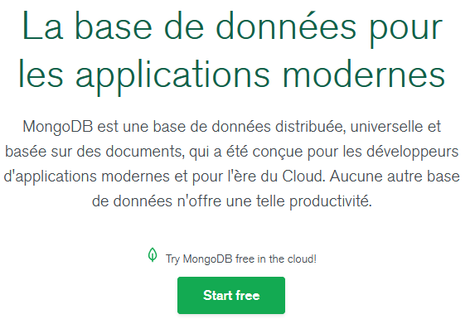
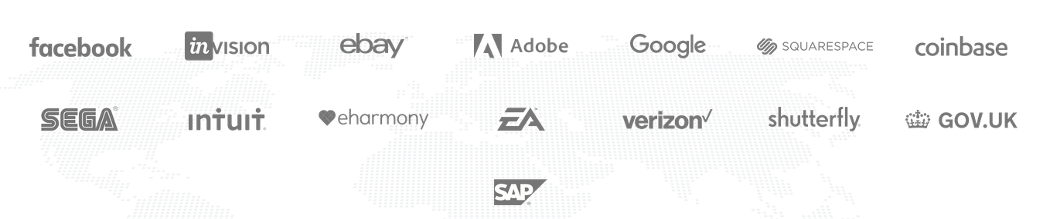
MongoDB
https://www.mongodb.com/fr

Slide 5

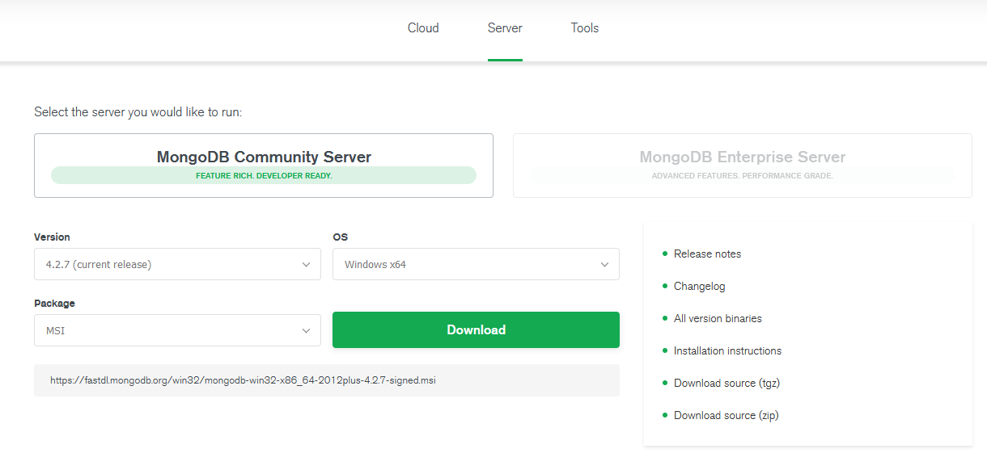
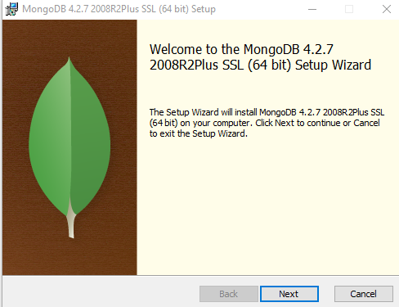
Installation de MongoDB
https://www.mongodb.com/fr
Dans le menu du site de mongodb, cliquer sur Try Free
2. Dans l’onglet Server, cliquer sur Download
3. Cliquer sur le bouton next

Slide 6
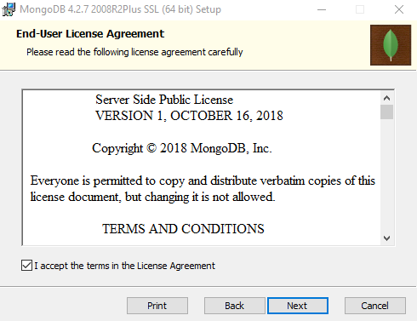
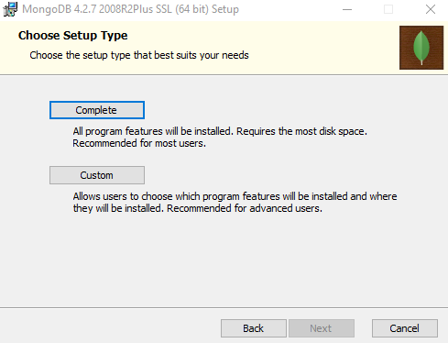
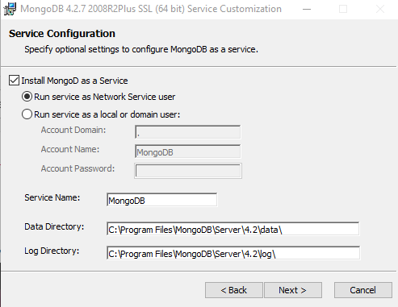
Installation de MongoDB
4. Cocher la case et cliquer sur le bouton next
5. Cliquer sur le bouton Complete
6. Cliquer sur le bouton next

Slide 7
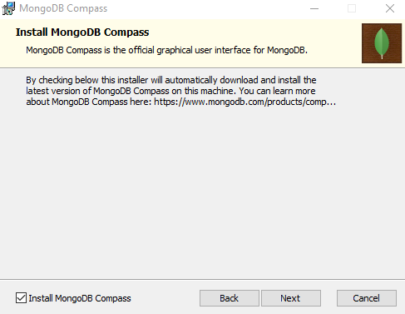
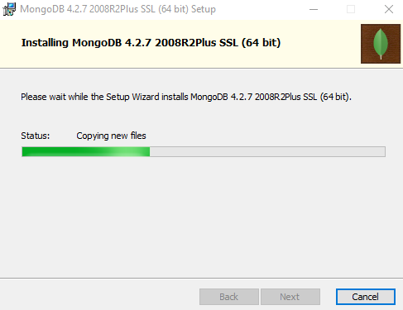
Installation de MongoDB
7. Cocher la case et cliquer sur le bouton next
8. Cliquer sur next puis install

Slide 8
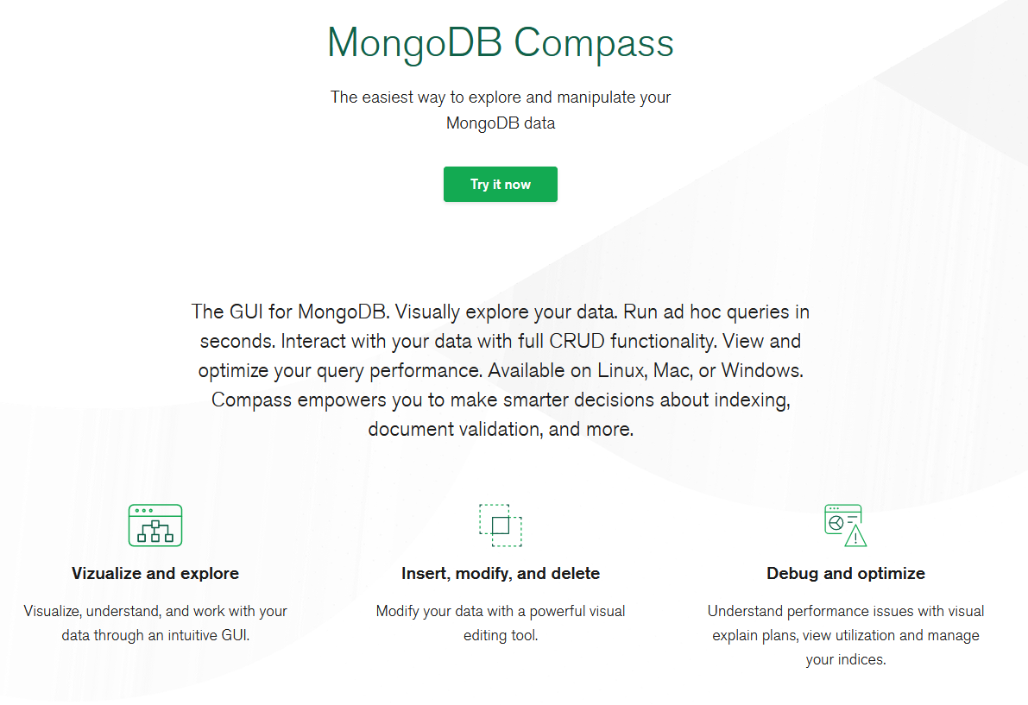
Compass
https://www.mongodb.com/products/compass

Slide 9
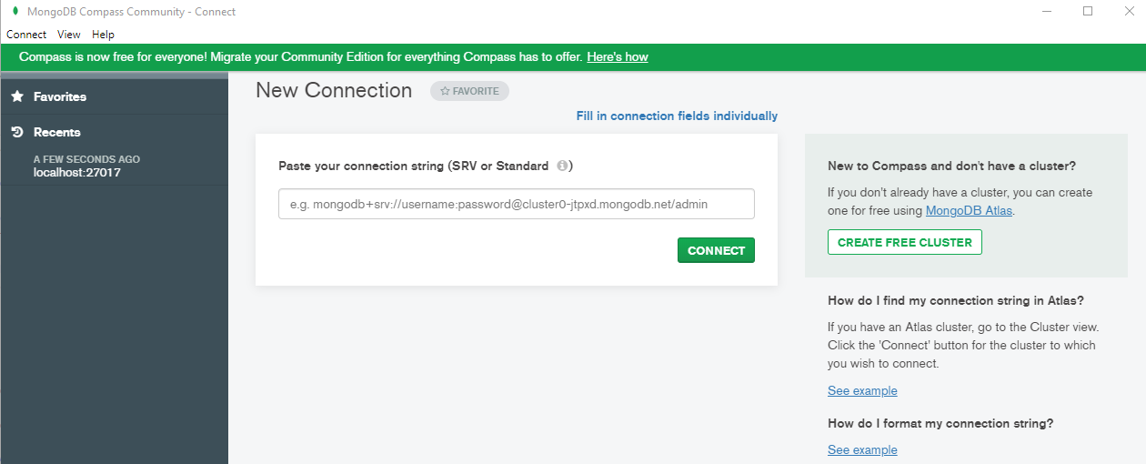
Compass
Nous allons faire une première connexion avec Compass sur notre instance de MongoDB.
Lancer Compass et cliquer sur le bouton connect

Slide 10
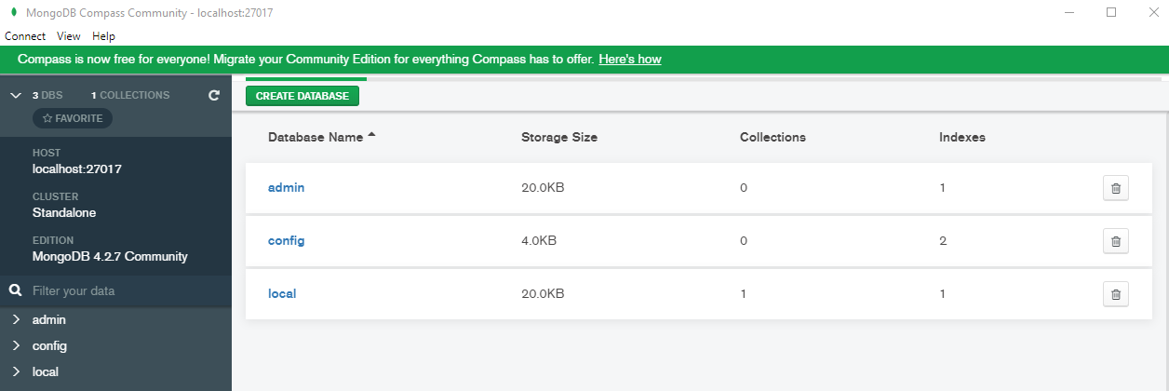
Compass
L’instance de MongoDB contient par défaut 3 bases de données :
admin
config
local

Slide 11

La base de données
Nous devons concevoir notre base de données.
Proposez une version de la base de données.

Slide 12
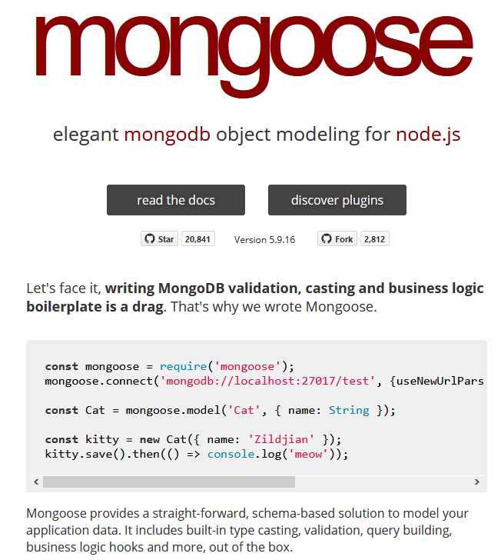
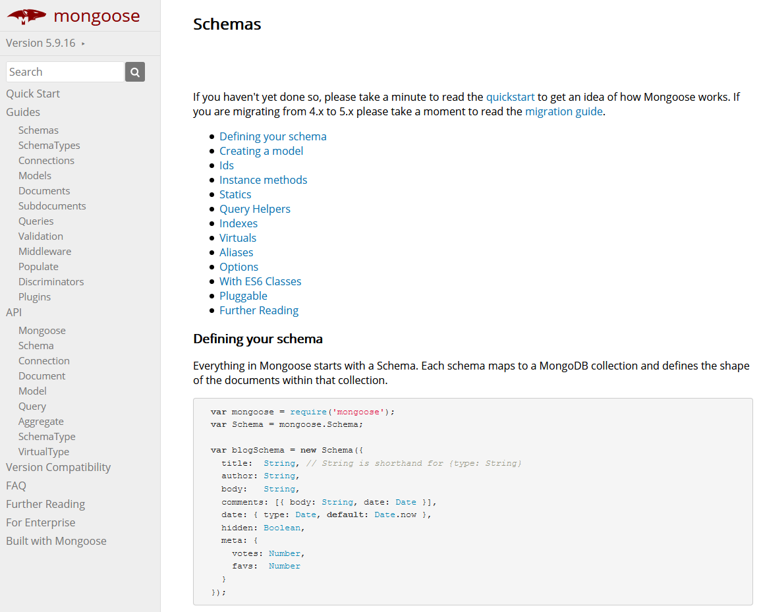
Mongoose
https://mongoosejs.com/
https://mongoosejs.com/docs/guide.html

Slide 13
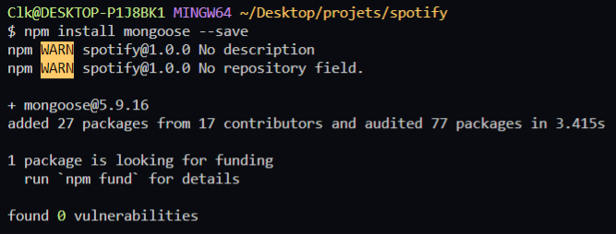
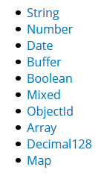
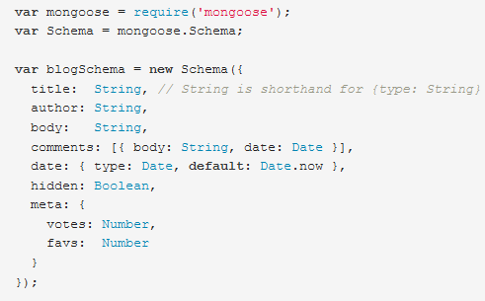
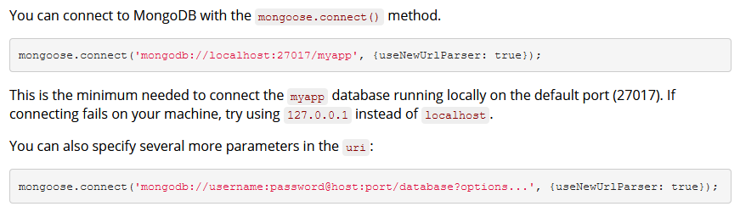
Mongoose
Installer mongoose
Les types de variables
Créer un schéma
Se connecter à la base de données

Slide 14
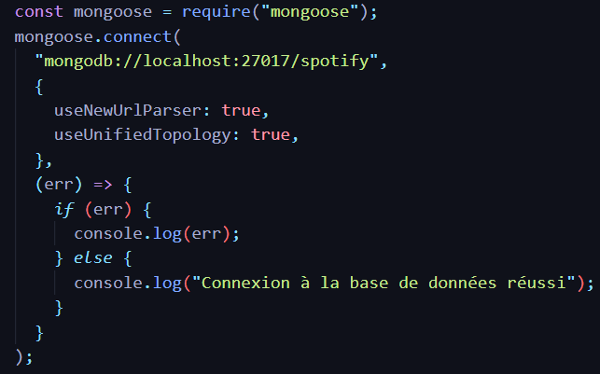
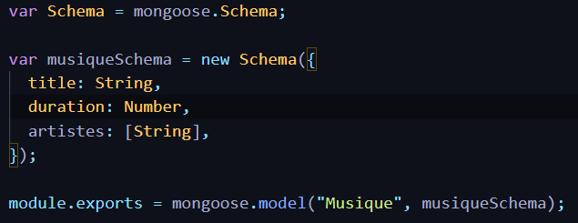
Mongoose
Se connecter à la base de données
Créer un nouveau modèle

Slide 15
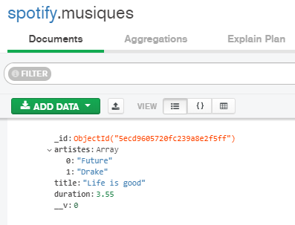
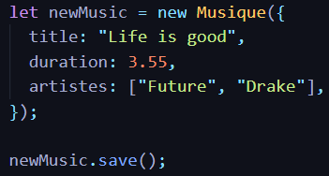
Mongoose
Créer et sauvegarder une nouvelle musique
Résultat en base de données

Slide 16
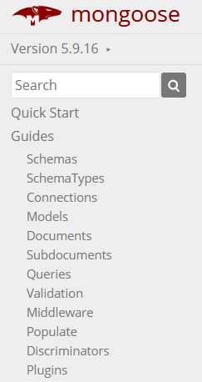
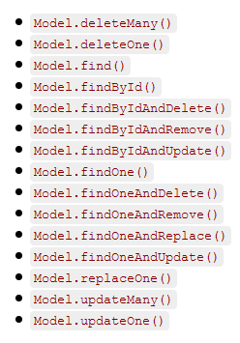
Mongoose
Sur la documentation vous pouvez trouver un ensemble de fonctions par défaut à utiliser
https://mongoosejs.com/docs/queries.html

Slide 17
Développement du projet
TO DO
Rappel
Créer la base de données spotify sur Compass
Dans le fichier racine index.js :
Ajouter les imports nécessaires
Ajouter la connexion à la base de données
Créer un modèle Musique
Créer et sauvegarder une nouvelle musique
Utiliser la documentation de mongoose et les slides précédents

Slide 18
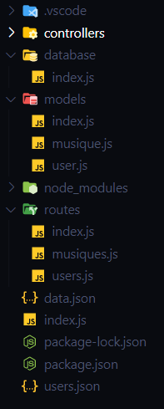
Développement du projet
TO DO
Créer un dossier database
Créer un fichier index.js dans le dossier database
Déplacer la connexion à la base de données dans ce fichier
Tester
TO DO
Créer un dossier models
Créer un fichier index.js dans le dossier models
Créer un fichier musique.js dans le dossier models
Déplacer le modèle Musique vers le fichier musique.js
Déclarer ce modèle dans le fichier models/index.js
Tester
Architecture du projet

Slide 19
Développement du projet
TO DO
Dans le dossier models, créer un modèle pour chaque table en base de données (User, Artiste, etc)
Tester
Architecture du projet

Slide 20
Développement du projet
TO DO
Modifier les fonctions du fichier controllers/musique.js afin de faire de vrais manipulation en base de données
Tester
Rappel
Utiliser la documentation de mongoose
et la slide 16.
TO DO
Modifier les fonctions de chaque controllers (User, Artiste, etc)
Tester

